Slide 1

Java 1 – Curs 1
Alin Olteanu

Slide 2
Agenda
Detalii organizatorice
Introducere Java (Oracle SDK si Blue J)
Clase, comentarii si formatare cod
Primitive
Operatori
Structuri de control decizionale

Slide 3


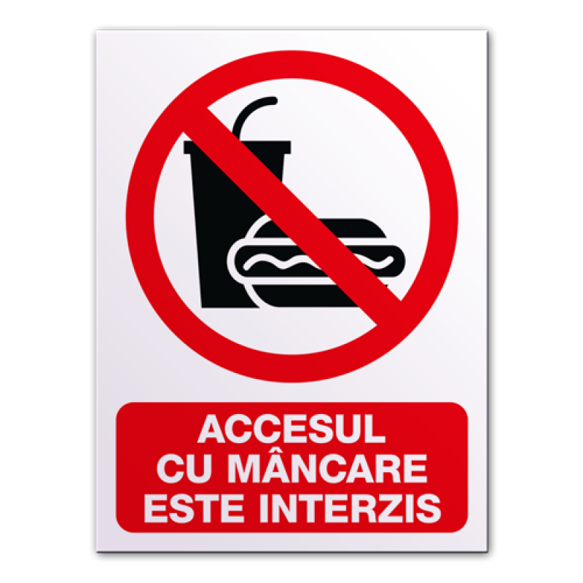

Detalii organizatorice
Semnare protectia muncii
Foaie de prezenta
Reguli sala
Cont Telecom Academy
Structura curs

Slide 4


Slide 5

Agenda
Detalii organizatorice
Introducere Java (Oracle SDK si Blue J)
Clase, comentarii si formatare cod
Primitive
Operatori
Structuri de control decizionale

Slide 6

Java
De ce Java?
Ce este un limbaj de programare?
Ce stiti despre Java?
Limbaj orientat obiect
Limbaj compilat si interpretat
Portabilitate
Open Source
Notes:
Dezvoltare:
1. Limbaj orientat obiect
- nu este specific doar Java
- este un alt mod de programare (like procedurala)
- fiecare domeniu are propriile lui domenii (entitati) - caracteristici si atribute
- alte limbaje (C++, C#, JavaScript, PHP, Python)
- din cursul 2
2. Java este un limbaj compilat si interpretat
- scris in limbaj cat mai natural (caractere, text) salvat in fisiere text
- fisierul .java -> compilare -> .class (continut binar) -> interpretare pentru fiecare sistem de operare (JVM) -> SO
- compilat de java compiler (javac)
3. Portabilitate
- fiecare .class poate fi rulat atat pe Windows cat si pe Linux chiar daca compilarea s-a facut pe Windows
- o singura compilare
- avantaj (nu se expune codul sursa, ci doar fisierele de executie)
- C nu functioneaza la fel; trebuie recompilat pt fiecare sistem de operare
Dezavantaj 2: timp mai mare de raspuns (doua operatii) Aplicatii care nu sunt dezvoltate in acest fel? Jocuri
4. Open Source
- oricine poate sa contribuie la dezvoltarea limbajului
- cod sursa liber ce poate fi dezvoltat

Slide 7
Java
Tipuri de aplicatii construite cu Java
Aplicatii Web
Aplicatii Mobile (Java ME si Android)
Aplicatii TV (Java TV)
Aplicatii desktop
Download JRE si JDK

Slide 8

Blue J
Mediu de programare neprofesional
Istoric
Download (www.bluej.org)

Slide 9
Agenda
Detalii organizatorice
Introducere Java (Oracle SDK si Blue J)
Clase, comentarii si formatare cod
Primitive
Operatori
Structuri de control decizionale

Slide 10
Reguli sintactice
Numele de clase sunt substantive
Client, DetaliuFactura, PersoanaContact
Evitati nume de clasa fara inteles
InformatieComanda, DateComanda vs Comanda
Numele de clasa nu incepe cu litera, nu contine spatii sau caractere speciale (exceptie $ si _)
1stOrder, Prima Casa, Order#, Salariu$, Play_Off

Slide 11
Reguli sintactice
Numele metodelor sunt verbe
cautaProdus(), trimiteCerere()
Metode ce intorc adevarat sau fals
esteClientGold(), suntDateleValide()
isGoldClient(), areHostsValid()

Slide 12
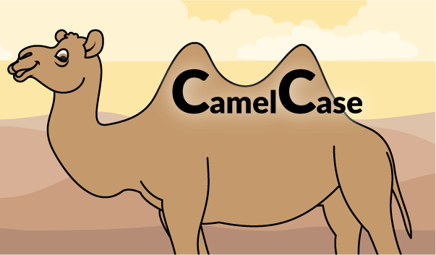
Reguli “best practices”
Limbaj case sensitive
PersoanaContact <> Persoanacontact
Numele clasei incepe cu litera mare si fiecare cuvant ce-l alcatuieste incepe cu litera mare
InformatieComanda, DateComanda
Numele metodei incepe cu litera mica dar respecta regula
cautaProdus, verificaDateContact

Slide 13
Numele metodelor trebuie sa fie ...
Usor de pronuntat
int getinvcdtlmt()
int getInvoiceableCreditLimit()
Se recomanda evitarea abrevierilor (exceptie TVA)
calculeazaTVA()
calcvalmininv()

Slide 14
Comentariu
Text ignorat de compilator
// - pentru un singur rand
/*
* Unul sau mai multe randuri
*/
/**
* Documentatie
*/

Slide 15
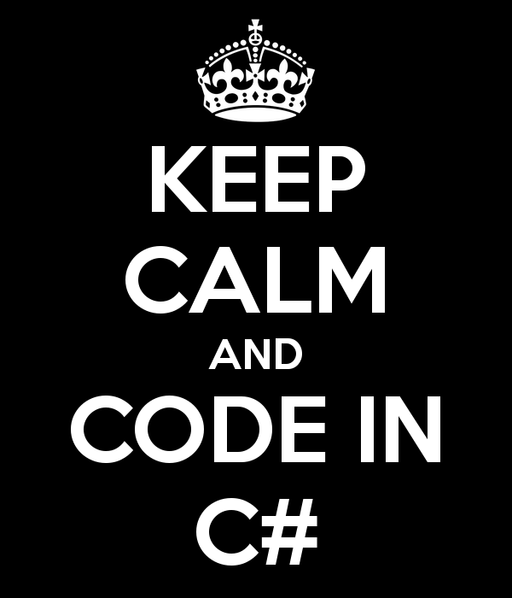

Slide 16
Agenda
Detalii organizatorice
Introducere Java (Oracle SDK si Blue J)
Clase, comentarii si formatare cod
Primitive
Operatori
Structuri de control decizionale

Slide 17
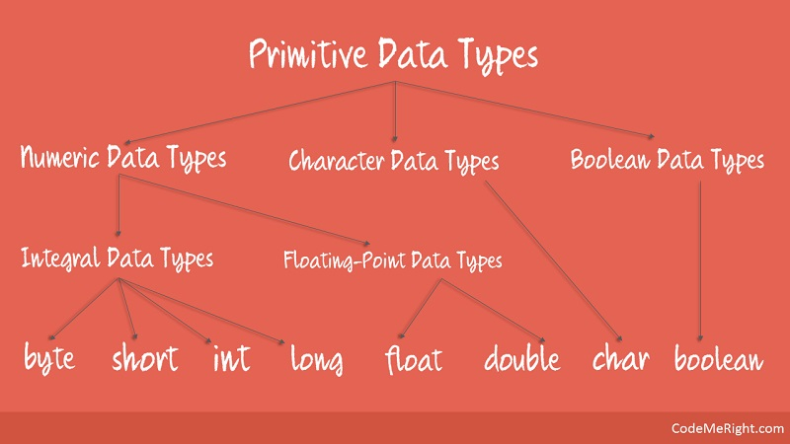
Primitive

Slide 18
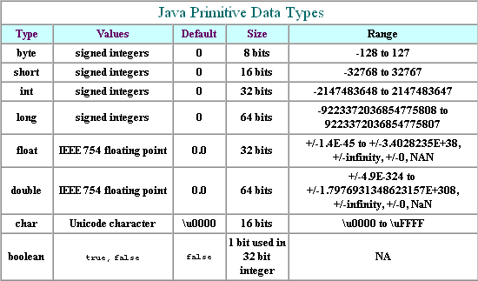
Primitive

Slide 19
Primitive
Tip si identificator (reguli sintactice de la clasa si best practices fara prima litera mare)
Variabile locale (trebuie sa fie initializate)
Atentie la ordinea in care se scriu instructiunile
Fara identificatori cu acelasi nume
Zone de memorie pentru primitive
boolean – true sau false
char – stocheaza unicode

Slide 20
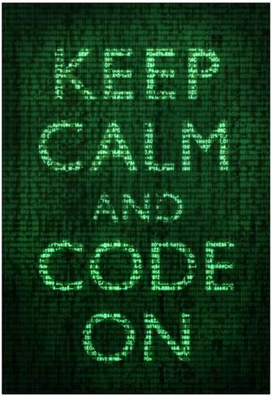

Slide 21
Agenda
Detalii organizatorice
Introducere Java (Oracle SDK si Blue J)
Clase, comentarii si formatare cod
Primitive
Operatori
Structuri de control decizionale

Slide 22
Operatori
Matematici
+ - * / %
Logici
&& || & | !
De comparare
< > <= >= == !=
De atribuire
= += -= *= /= %=

Slide 23
Operatori
Unari
++
--
Binari
Ternari
? :

Slide 24
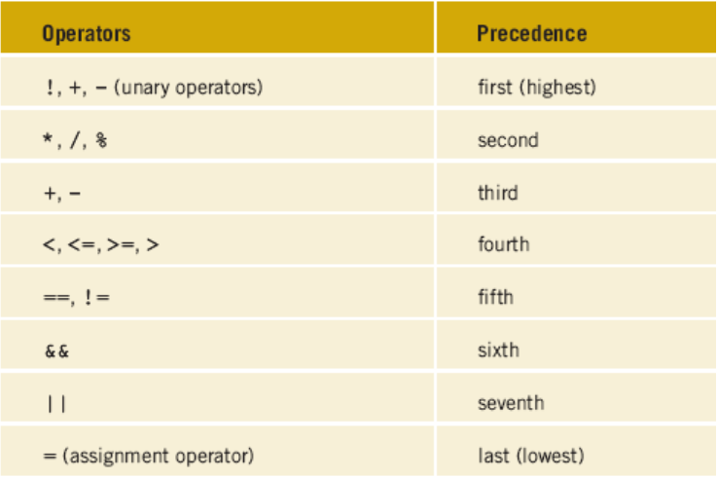
Ordinea operatiilor

Slide 25


Slide 26
Agenda
Detalii organizatorice
Introducere Java (Oracle SDK si Blue J)
Clase, comentarii si formatare cod
Primitive
Operatori
Structuri de control decizionale

Slide 27
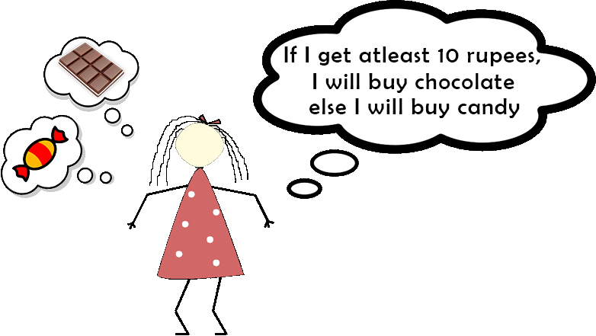
If
if (conditie) {
instructiune1;
instructiune2;
} else {
instructiune3;
}

Slide 28
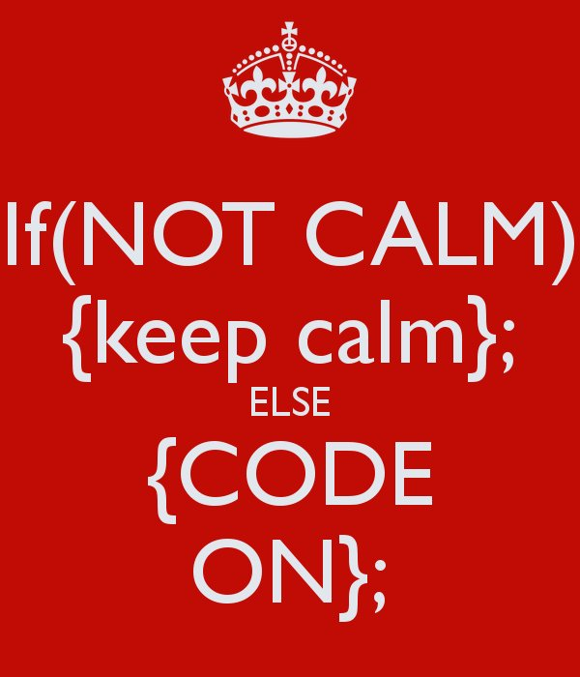

Slide 29
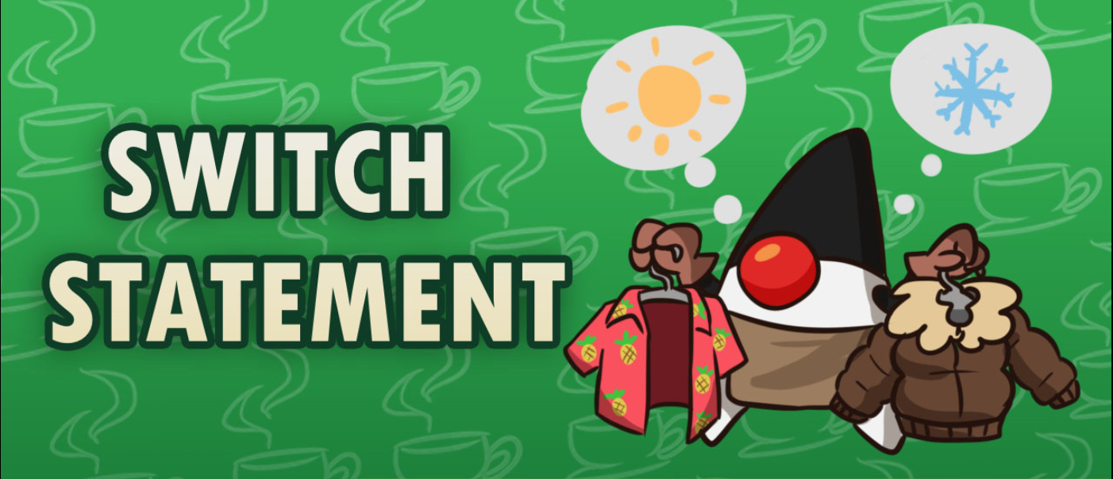
Switch
switch (value) {
case value1: instructiune;
break;
case value2: instructiune;
break;
default: instructiune;
}
Caracteristici:
comparare cu un set finit de valori
value1, value2, … - trebuie sa fie unice
tipuri acceptate: byte, short, int, char, String, enum

Slide 30
Agenda
Detalii organizatorice
Introducere Java (Oracle SDK si Blue J)
Clase, comentarii si formatare cod
Primitive
Operatori
Structuri de control decizionale

Slide 31




